Slide 1
建始县小学语文6坊简报
第一期
主编：柳作晶
2018年11月25日

Slide 2
卷首寄语
01
juanshoujiyu
Notes:
模板来自于 http://meihua.docer.com/

Slide 3
研修学习已接近尾声，大家的学习是忙里偷闲；更似一场瑞雪带给教育无限的希望与生机。
亲爱的老师们，为了我们肩负的责任，为了我们神圣的使命，让我们快乐学习、高效工作，把研修工作出色地进行到最后！
卷首寄语

Slide 4
学情统计
02
xueqingtongji
Notes:
模板来自于 http://meihua.docer.com/

Slide 5
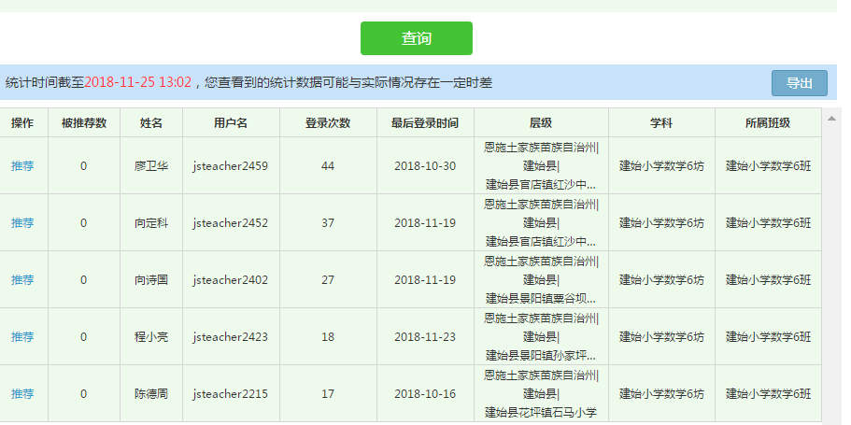
还未合格的加油

Slide 6
学情统计：您还只登录过，没有学习哦！得抓紧了！

Slide 7
一个人的研修，孤单却又满足
一个人的研修，寂寞而不乏味；
听专家讲座，看教学视频，
学先进理念，拓展教育视野。
一个人的研修，自在而又认真；
忆过往经历，念他人优异，
省自身不足，写下一篇反思。
一个人的研修，平静并着安逸；
沏一壶热茶，啜一盏香茗，
饮一杯孤独，思考未来之路。
一个人的研修，孤独却又幸福；
一壶热茶，一盏夜灯，
一台电脑，研修教育经验；
一页反思，一篇总结，
一份计划，期待教育明天！

Slide 8
温馨提示
03
wenxintishi
Notes:
模板来自于 http://meihua.docer.com/

Slide 9
温馨提示
国培仅剩9天时间，我们的研修活动一定要按活动步骤完成，这样您才有可能得满分哦！

Slide 10
温馨提示
及时关注考核 参与研修活动
请各位参训教师及时了解项目首页“考核方案”。按照考核要求合理安排自己的研修时间并及时提交各类研修作品，同时积极参与平台研修活动，和同行共同交流分享。

Slide 11
温馨提示
可爱的人民教师，大家辛苦啦！在研修、工作两不误的情况下，请一定要注意下面的事情哦！
1.合理安排作息时间，保持愉快的心情。
2.劳逸结合，工作间隙注意适当休息，每工作一小时后休息10分钟左右。
3.电脑室内光线要适宜，保持正确的操作姿势。
4.注意补充营养，多吃胡萝卜，白菜、豆芽、豆腐、红枣、橘子以及牛奶、
鸡蛋、瘦肉等食物。
5.注意保持皮肤清洁，尤其是脸部和手的皮肤裸露处多清洁。
6.可多喝绿茶、菊花茶，对眼睛疲劳、视力模糊有很好的疗效。

Slide 12
写
在
卷
尾
不需要太多的语言,
去回想已经收获的甘甜。
只要我们曾经耕耘过,
不论开始如何的步履蹒跚。
或深或浅,
总有那份美丽,
清晰地写在里边。

